Slide 1

Thành viên
1. Phạm Thị Như Hảo - 16110068
2. Nguyễn Thị Ngọc Trân - 16131104

Slide 2
Khảo sát hiện trạng
01
Giới thiệu kiểm thử tự động và một vài tool kiểm thử tự động
02
03
Lí do ra đời
04
Khái niệm
05
Đối tượng sử dụng

Slide 3
Lợi ích
06
07
Tính năng
08
Quy trình làm việc
09
So sánh với các công cụ kiểm thử khác
10
Các yêu cầu hệ thống khi cài đặt

Slide 4
Môi trường hỗ trợ
11
12
Phiên bản mới nhất

Slide 5
01
Khảo sát hiện trạng

Slide 6
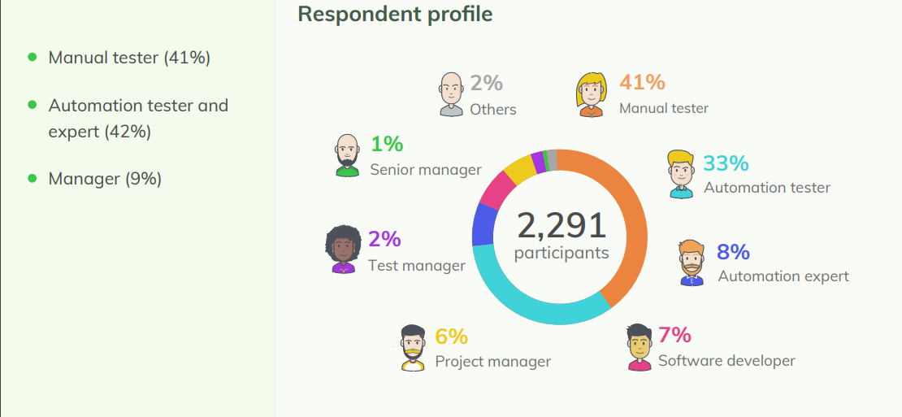

Slide 7
Khảo sát hiện trạng
Khi việc kiểm thử tự động trở nên quan trọng trong nền công nghệ hiện tại, có thể nó sẽ trở thành một thách thức lớn để tìm ra được một giải pháp tự động đáp ứng các tiêu chuẩn về mặt giá thành, dễ dàng để cài đặt, và giải quyết được tất cả những gì mà một công cụ kiểm thử tự động cần phải có
01
Để giải quyết những vấn đề cấp thiết này, Katalon Studio ra đời như một công cụ thay thế khả thi cho cả
open-source và thương mại

Slide 8
Kiểm thử phần mềm tự động là gì?
Là thực hiện kiểm thử phần mềm bằng một chương trình đặc biệt với rất ít hoặc không có sự tương tác của con người, giúp cho tester không phải lặp đi lặp lại các bước nhàm chán
02
Có thể lấy dữ liệu từ file bên ngoài (excel,..) nhập vào ứng dụng.
So sánh kết quả mong đợi từ file excel,...với kết quả thực tế và xuất ra báo cáo kết quả kiểm thử
Lợi ích:
Giảm bớt công sức và thời gian thực hiện quá trình kiểm thử cho cả 1 kế hoạch kiểm thử
Tăng độ tin cậy
Rèn luyện kĩ năng lập trình cho tester
Giảm chi phí cho tổng quá trình kiểm thử

Slide 9
Giới thiệu một vài công cụ kiểm thử tự động
03

Slide 10
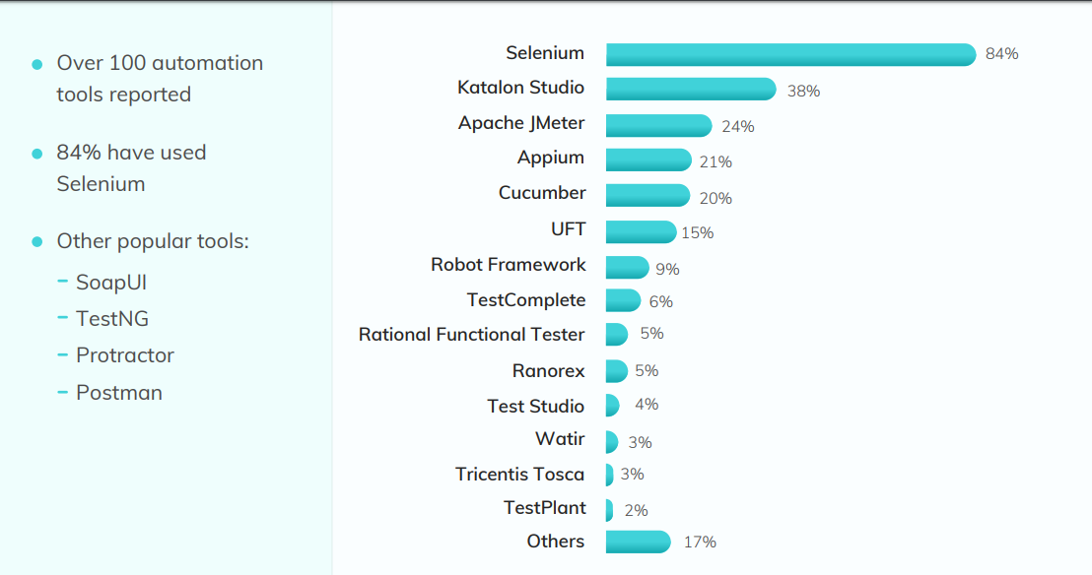

Slide 11
Việc lựa chọn giải pháp kiểm thử tự động nào dường như vẫn còn là 1 thách thức và là 1 vấn đề quan trọng của bất kì tổ chức nào
??
Các giải pháp dựa trên mã nguồn mở dường như là sự lựa chọn thích hợp với chi phí thấp, nhiều tài liệu và cộng đồng người dùng tích cực, nhưng đòi hỏi kĩ năng lập trình cao.
Notes:
Phần cuối tìm hiểu giải pháp cho vấn đề này

Slide 12
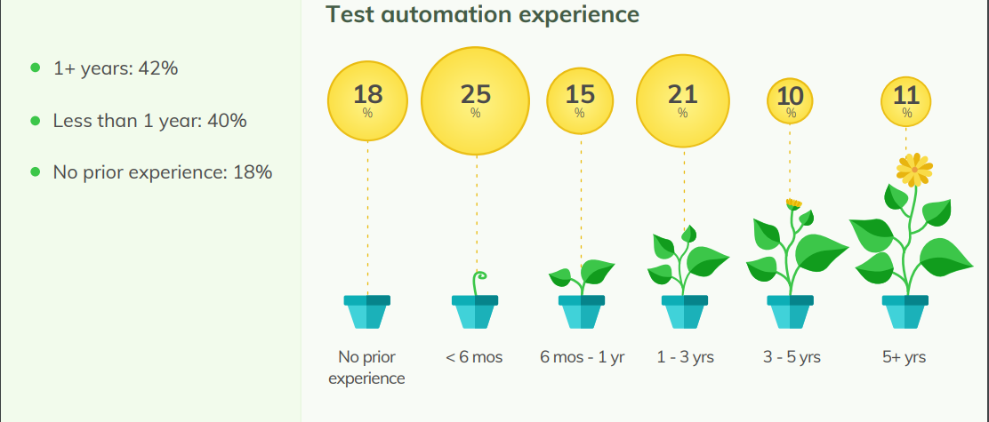
Tại sao
Katalon Selenium ra đời?
04

Slide 13
Selenium có thể coi là một trong những open-source automation test framework phổ biến nhất cho các ứng dụng web ra đời từ những năm 2000
Tuy nhiên, Selenium yêu cầu người tester phải có các kĩ năng lập trình để build các automation framework và thư viện dành cho các nhu cầu khác nhau, viết các đoạn test scrpit khó và nâng cao để đáp ứng tất cả các mức độ phức tạp – AUT (application under test). Vì thế Katalon ra đời
Katalon Selenium
Với đặc tính hỗ trợ nhiều môi trường, Selenium đã trở thành framework cốt lõi cho các công cụ test automation open-source khác như Katalon Studio, Watir, Protractor và Robot Framework

Slide 14
Katalon Selenium là gì?
Là một công cụ kiểm thử tự động hóa ứng dụng trên web và điện thoại di động miễn phí của công ty KMS Technology release ngày September 12, 2016
04
Phiên bản mới nhất hiện tại là Katalon Studio 7 (KS7)
Sử dụng thư viện của Selenium và Appium làm nền tảng cho việc nhận diện và tương tác với ứng dụng cần kiểm thử
Hỗ trợ nhiều nền tảng: Windows 32 và 64 (7, 8 và 10) và OS X 10.5+
Giúp tester thực hiện công tác kiểm tra tốt hơn, làm việc nhanh hơn và khởi chạy phần mềm chất lượng cao

Slide 15
05
Đối tượng sử dụng
BEGINNERS
DOANH NGHIỆP NHỎ
DOANH NGHIỆP VỪA
DOANH NGHIỆP LỚN
EXPERTS

Slide 16
Triển khai đơn giản
Cài đặt nhanh chóng và dễ dàng
Kết quả nhanh hơn và tốt hơn
06
Lợi ích
Chế độ linh hoạt
Dễ sử dụng
Ứng dụng đa trình duyệt

Slide 17
Tổng quan về tính năng
01
Cấu trúc được xác định trước
(Pre-defined structure)
02
Hỗ trợ các nhu cầu kiểm tra chính: Web, Điện thoại di động và API
IE, Chrome và Firefox
07
03
Excel, CSV, MySQL, SQL Server, Oracle. Katalon Studio không hỗ trợ kết nối đến tập tin XML
04
Ghi và tạo các test scripts

Slide 18
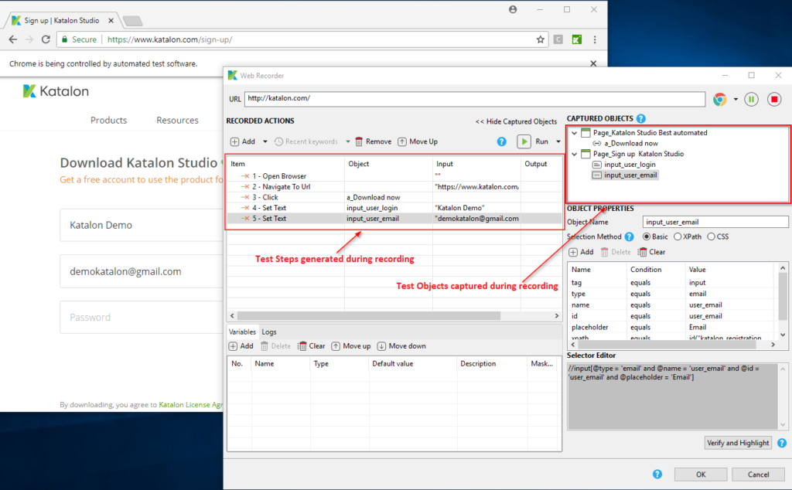

Slide 19
Tổng quan về tính năng (tt)
05
Báo cáo thực thi
06
Tích hợp
07
07
Tích hợp CL
08
Hỗ trợ người dùng
09
Fix Bugs và Release định kì

Slide 20
Quy trình làm việc
của Katalon Studio
CREATE.
INITIATE.
08
OPERATE
REPORT
MAINTAIN

Slide 21
So sánh các công cụ kiểm thử tự động
09

Slide 22
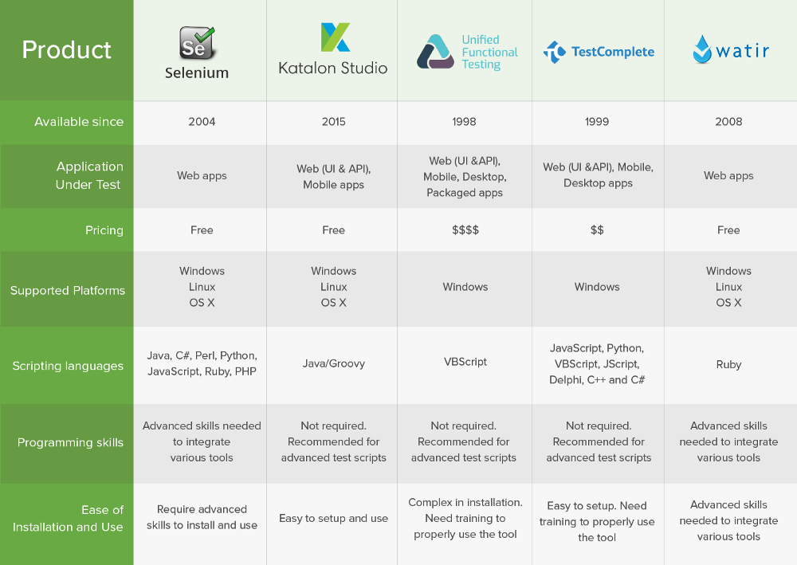

Slide 23
Công cụ | Điểm mạnh | Hạn chế
 | Không có phí cấp phép và bảo trì cần thiết (dịch vụ hỗ trợ chuyên dụng có trả phí có sẵn nếu cần) | Giải pháp mới nổi với một cộng đồng phát triển nhanh chóng
 | Tích hợp các framework và tính năng cần thiết để tạo và thực hiện các trường hợp kiểm thử nhanh | Bộ tính năng vẫn đang phát triển
 | Được xây dựng trên Selenium nhưng loại bỏ nhu cầu về các kĩ năng lập trình nâng cao cần thiết cho Selenium | Thiếu các lựa chọn cho các ngôn ngữ kịch bản: chỉ hỗ trợ Java/ Groovy
Katalon Studio

Slide 24
Công cụ | Điểm mạnh | Hạn chế
 | Mã nguồn mở. Không có phí cấp phép và bảo trì | Các nhóm kiểm thử cần phải có kỹ năng và kinh nghiệp lập trình tốt để thiết lập và tích hợp với Selenium với các công cụ và các framework khác
 | Cộng đồng người dùng và phát triển lớn và tích cực để kịp với các công nghệ phần mềm
 | Mở để tích hợp với các công cụ và các framework khác để tăng cường khả năng của nó | Hỗ trợ chậm từ cộng đồng
Selenium

Slide 25
Giải pháp cho các vấn đề kiểm thử tự động

Slide 26
Không có công cụ nào phù hợp cho tất cả để kiểm thử tự động.
Người dùng cần kiểm thử đánh giá các công cụ khác nhau để chọn ra những gì sẽ đáp ứng tốt nhất cho nhu cầu kiểm thử tự động của họ.
Các công cụ mã nguồn mở và phi thương mại không phải chịu nhiều chi phí mà đòi hỏi nỗ lực và chuyên môn để tích hợp các nâng cấp mới

Slide 27
Yêu cầu hệ thống khi cài đặt
 | Yêu cầu
Hệ điều hành | Win 7, Win 8, Win 10, macOS 10.11+, Linux (Ubuntu based)
CPU | Bộ xử lý 1 Ghz hoặc nhanh hơn 32 bit (x86) hoặc 64 bit (x64)
Bộ nhớ | Tối thiểu 1GB RAM (32 bit) hoặc 4 GB RAM (64 bit). Khuyến nghị là 4GB RAM (32 bit) và 8GB RAM (64 bit)
Ổ cứng | Ít nhất 1 GB dung lượng ổ cứng khả dụng. Cần thêm dung lượng đĩa phụ thuộc vào mã nguồn dự án và các báo cáo thực hiện được tạo
10

Slide 28
11
Các môi trường hỗ trợ
Trình duyệt: Internet Explorer, Microsoft Edge, Firefox, Google Chrome, Safari
Mobile:
Installation | Version on Windows | Version on macOS | Appium | Native App Support ? | Hybrid App Support ? | Mobile Browser Support ?
Android | 6.x, 7.x | 6.x, 7.x | 1.6 , 1.7 , 1.8 | YES | NO | YES
iOS | Không có sẵn | 9, 10, 11 | 1.6 , 1.7 , 1.8 | YES | NO | YES

Slide 29
Lastest Version: 7.0
Các tính năng nâng cao:
Smart execution
Desktop app testing
Test artifacts sharing
Private plugin
Test suite collection reports
Data-driven testing with custom test data sources
SSL client certificate and console log customization
12

